Slide 1

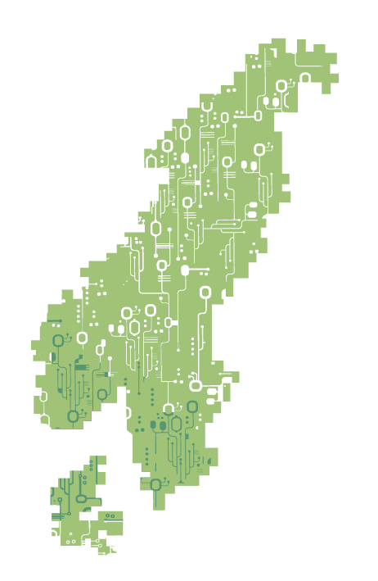

Verksamhetsberättelse
2018-2022

Slide 2
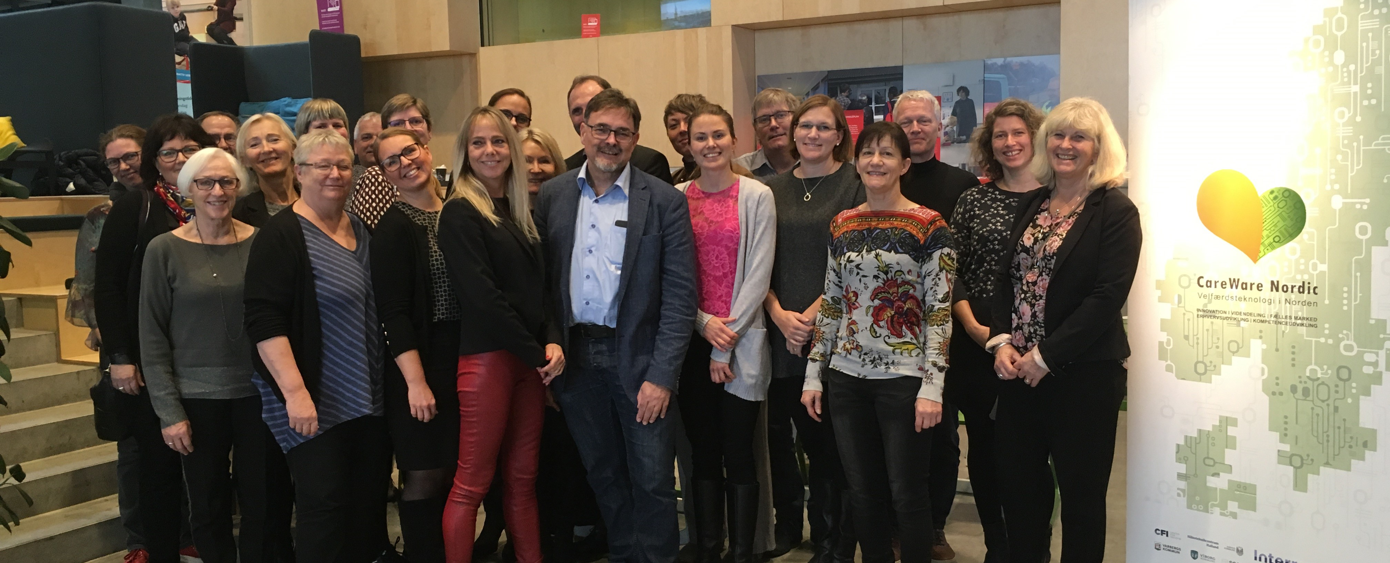
Allmänt om CareWare Nordic
CareWare Nordic lanserades i juli 2018 med syftet att bygga en nordisk plattform för kunskapsdelning och erfarenhetsutbyte inom välfärdsteknologi. Plattformen var tänkt att stödja ett gemensamt nordiskt samarbete kring utveckling och implementering av välfärdsteknologiska lösningar till nytta för såväl offentligt som privat näringsliv inom vård och omsorg samt involvera företag, offentlig praxis och utbildningsinstitutioner i utvecklingen av produkter och tjänster.
Århus, Viborg och Varbergs kommuner, Region Halland, Test- och utvecklingscentrum för välfärdsteknologi Viborg och Teknik i praktiken Århus samt Högskolan i Halmstad och SOSU Östjylland har under projektets 4-åriga livslängd samarbetat kring utvecklingen av ett antal plattformar som har gett över 150 företag möjlighet att presentera sina lösningar och få värdefulla råd från kommunala proffs. .
Under projektets gång har vi utökat vårt fokus på behovsanalys och användardriven innovation eftersom vi tror att framgångsrik utveckling och implementering sker genom att användaren involveras i ett tidigt skede i processen. Här är utbildning och kompetensutveckling av vård- och omsorgspersonal ett viktigt steg och därför har vi fokuserat på att inkludera välfärdsteknik i lärprocesser både i skolan och i praktiken. .
Denna starka grund för kunskapsdelning och kompetensutveckling inom välfärdsteknik kommer att fortsätta efter projektets slut i juni 2022 och det är därför möjligt att delta i vår verksamhet i framtiden. I den här lilla foldern får du en kort presentation av projektets huvudaktiviteter genom text, ljud och bild och hittar länkar till mer information om våra plattformar och hur du kan delta.
CareWare Nordic 2018–2022 stöddes av Interreg ÖKS.

Slide 3
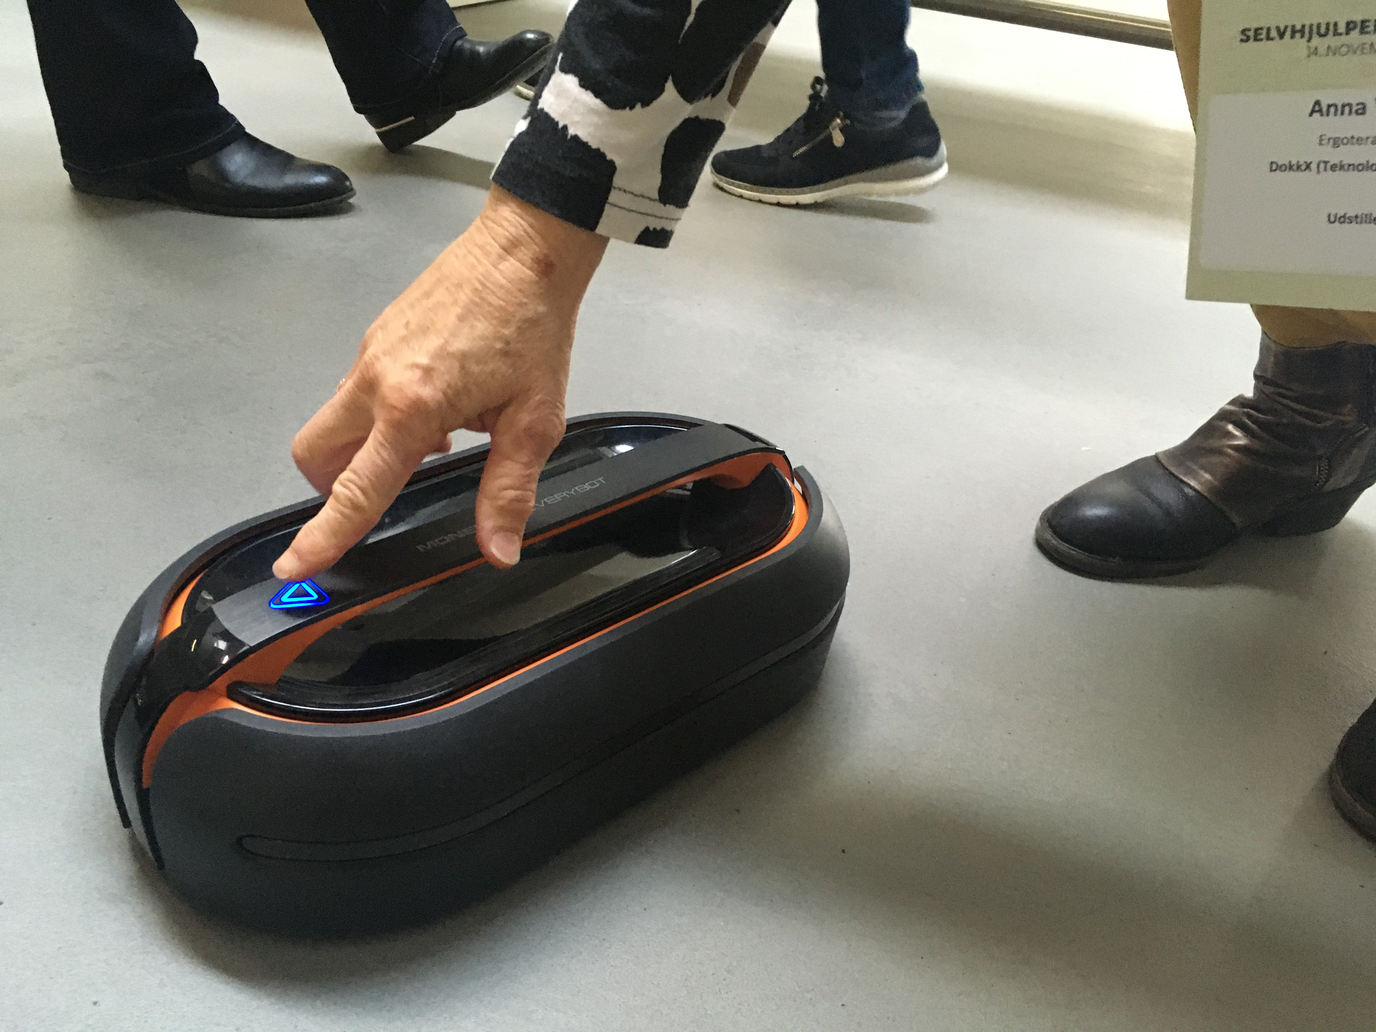
Affärsutveckling
CareWare Nordic har som målsättning att skapa plattformar där företag kan föra dialog med allmänheten om utveckling, testning och utvärdering av lösningar. Projektet har därför arbetat med utveckling och spridning av koncepten CareWare Presentationsdag och Innovation Jam, som är ett bra sätt att sprida kunskap och erfarenhet mellan målgrupperna vård- och omsorgspersonal, entreprenörer och utvecklare i offentliga organisationer i både Sverige och Danmark.
Vi har även utvecklat konceptet Springboards, där berörda parter – både företag och kommuner och sjukhus – träffas under några timmar och kan visa upp välfärdstekniska lösningar och presentera nya behov och problem. Det öppnar upp för både sparring, nya insikter och eventuellt starten på nya samarbeten. Springboards är en relativt enkel och värdeskapande metod att använda.
Under projektets livstid har CareWare Nordic upplevt ett stort intresse från företag att delta i Springboards och Presentation Days och genom detta lära känna nya nordiska marknader. Under Corona-pandemin blev det svårare för företag att nå kommunerna och regionerna med sina produkter och lösningar, men pandemin blev en katalysator för alternativa och innovativa lösningar i CareWare Nordic. De virtuella plattformarna visade sig innehålla stor potential och vi utvecklade koncepten för att rymma virtuella springboards, presentationsdagar och undervisningskurser. Detta gjorde att antalet deltagare från både Sverige och Danmark ökade rejält och vi har nu ändrat uppfattning så att de allra flesta evenemang sker online.

Slide 4
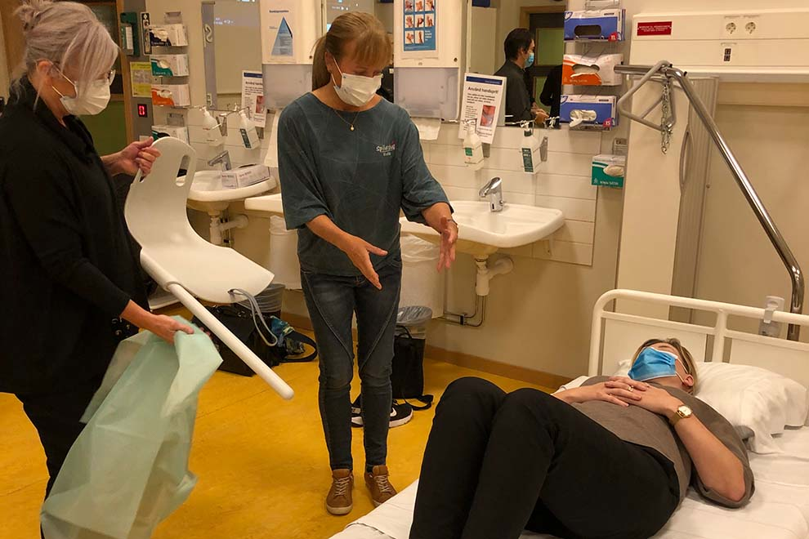
Springboards – ett internationellt lyckat koncept
AFFÄRSUTVECKLING
Tre personer testar en produkt under en springboard. Det är en produkt framtagen av företaget Spilerdug som hjälper till att flytta patienter.
Vad är en springboard, vem är med på en och varför har konceptet fungerat så bra inom CareWare Nordic? Ett företag som söker hjälp från hälso-och sjukvårdspersonal och användare för att utveckla en produkt eller tjänst är ett win-win-koncept. Det har möjliggjorts genom nära samarbeten mellan Danmark och Sverige.
Konceptet springboards har använts i projektet CareWare Nordic sedan 2018. En springboard består av ett möte där ett företag presenterar sin produkt eller tjänst, och får feedback från möjliga användare och experter inom området. Den unika faktorn inom CareWare Nordic är att fokus ligger på hälso- och sjukvårdspersonal. Företaget får hjälp att utveckla sin produkt och användarna får berätta om sina behov och önskemål i ett forum där utveckling av hälso- och sjukvård står i fokus.
Konceptet har anammats i flera olika sammanhang, bland annat när det danska företaget RSP Systems erbjöds en springboard med aktörer från både de danska och svenska marknaderna. Konceptet har också varit en del av ett utbildningsmoment för undersköterskor. Det förklarades också under konferensen Health Innovation Day 2020 på Högskolan i Halmstad av Peter Uppman, innovationsstrateg, Region Halland, och Peter Astrup, centrumledare vid Test- og udviklingscenter for Velfærdsteknologi i Viborg, Danmark. De talade om hur en springboard kan hjälpa till att utvärdera genomslag och utveckla nya lösningar. Senast konceptet presenterades var av Peter Uppman och Peter Astrup vid Rehabilitation World Congress 2021, Aarhus i Danmark.
Nära samarbete över gränsen
Både företag och användare har nytta av en springboard och konceptet har kunnat användas tack vare de nära samarbeten som finns i CareWare Nordic. Trots att Danmark och Sverige har flera olikheter, som till exempel lagar och regler, har de två länderna hittat en gemensam nämnare i att utveckla välfärdsteknologi.
– Vi har varit på samma bana sedan starten. Vi gör saker på olika sätt i Sverige och Danmark, men vi har haft ett nära arbetsförhållande sedan projektet började och vi är verkligen tacksamma för det, säger Anna-Karin Johannsen, projektledare för CareWare Nordic, Danmark.

Slide 5
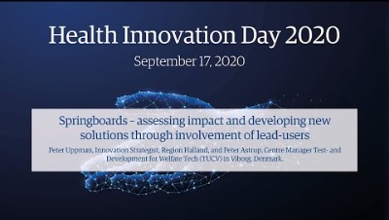
Springboards – assessing impact and developing new solutions, Health Innovation Day 2020
AFFÄRSUTVECKLING

Slide 6
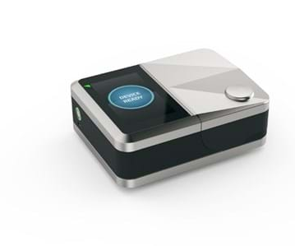
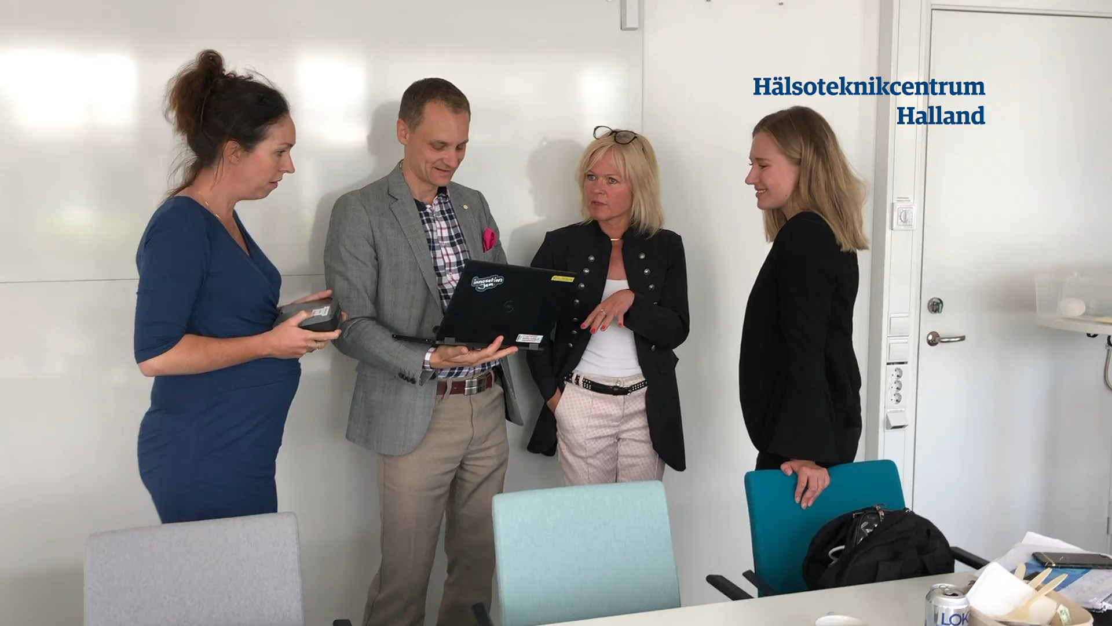
Mät blodsocker utan stick i fingret
AFFÄRSUTVECKLING
RSP Systems från Danmark utvecklar en produkt för diabetespatienter, som ska kunnna mäta blodscoker med hjälp av infrarött ljus istället för ett stick i fingret. De kontaktade CareWare Nordic Partner Leap for Life för att få tillgång till en Springboard laddad med personer från vård- och omsorg såväl som diabetespatienter. Springboardet behandlede bl.a. spørgsmålet om hvordan produktet passer ind i de eksisterende procedurer og digitale systemer hos brugerne (personale og diabetikere).

Slide 7
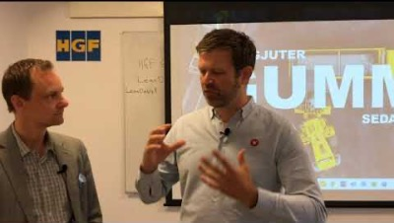
Springboard på Halmstads Gummifabrik
AFFÄRSUTVECKLING
Peter Uppman, Näringslivssamordnare och Peter Astrup, chef för test- och utvecklingscentrum för välfärdsteknik i Viborg berättar om Springboard-konceptet i samband med att en Springboard hölls på Halmstads Gummifabrik i maj 2022.

Slide 8
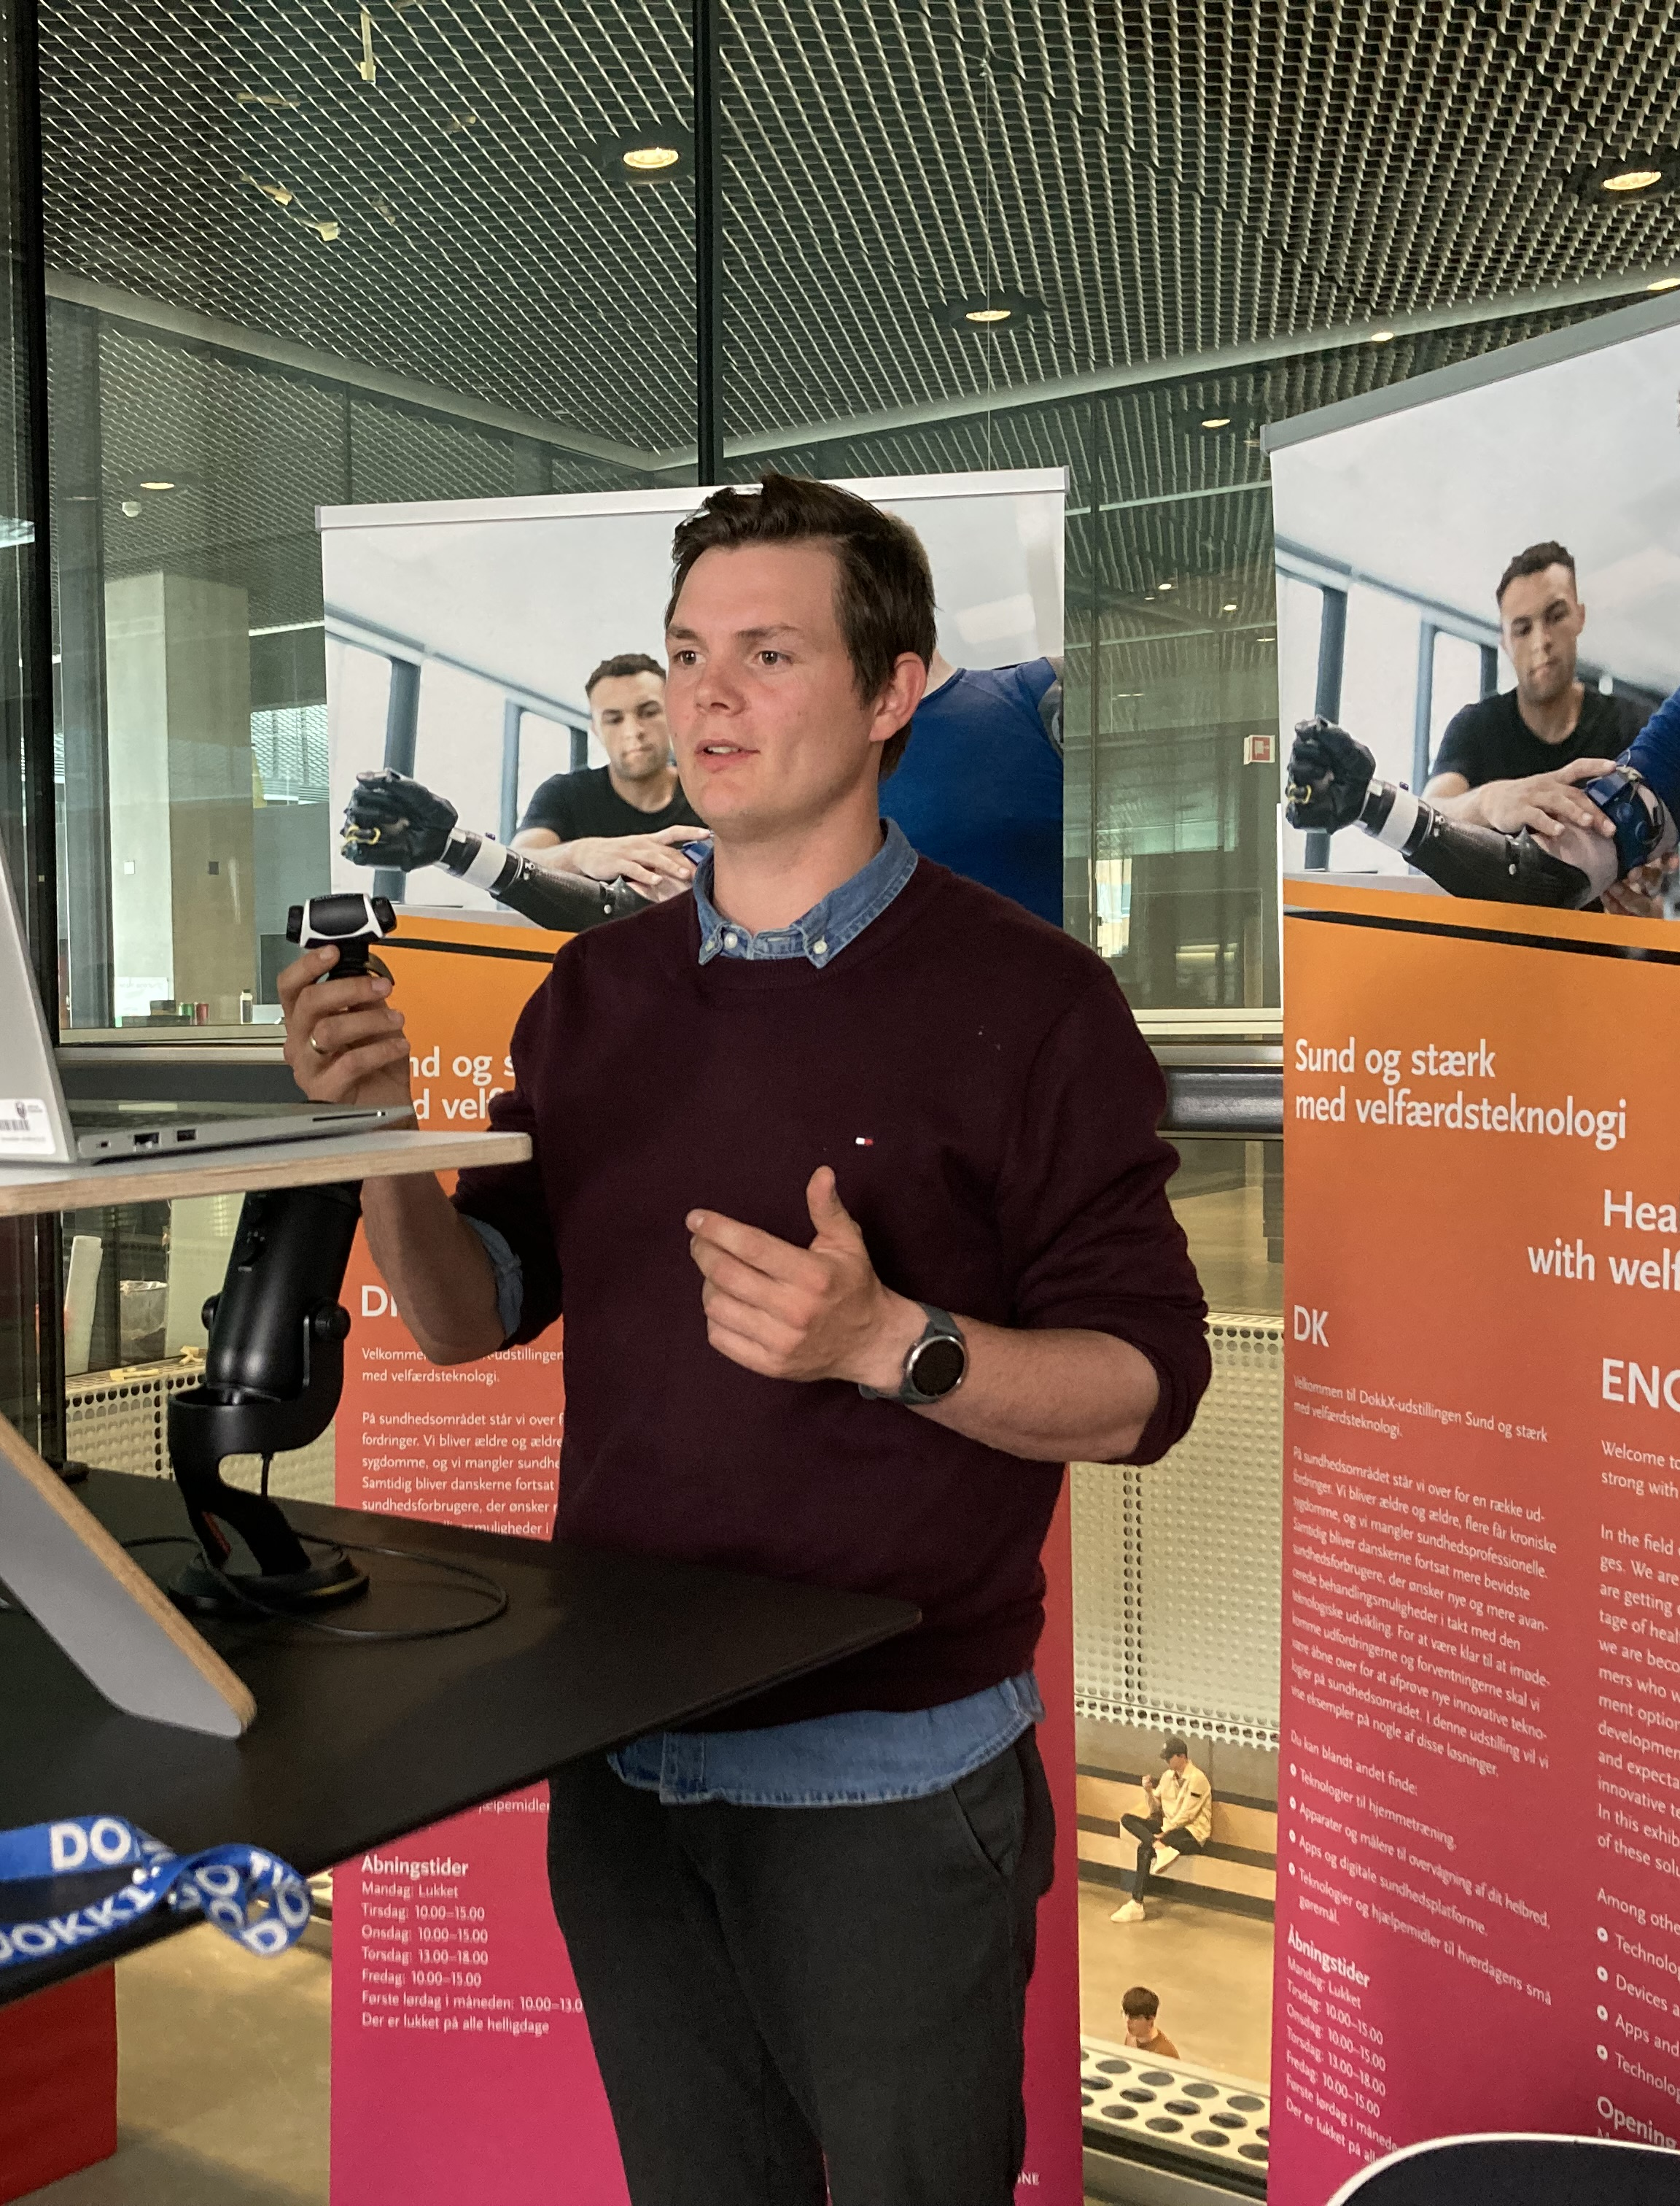
Presentationsdagar
AFFÄRSUTVECKLING
Ett typ av event som lockat internationella deltagare både fysiskt och digitalt, och som uppskattades av de presenterande företagen.
Presentationsdagarna är ett erbjudande för företag och företagare från hela ÖKS-regionen att presentera nya och innovativa välfärdstekniska produkter och lösningar för kommunerna.
Inspirationen till Presentationsdagarna kommer från de evenemang med samma namn som CareWare i Århus Kommun anordnar. Samarbetet i projektet har varit tätt sedan starten och att konceptet delas mellan parterna har varit lyckat.
– Under covid-19-pandemin haft vi haft stor framgång med att genomföra presentationsdagarna virtuellt och vi har kunnat vidga deltagarkretsen med kolleger från Sverige, Norge och Färöarna, säger Kirsten Rud Bentholm fra Teknologi i Praksis, CareWare koordinator and CareWare Nordic partner in Århus, som varit med och utvecklat Presentationsdagarna som koncept. Det anordnas också presentationsdagar i projektet på andra håll i Danmark med liknande upplägg, till exempel i Viborg. Helene Høyer Jensen, konsult för välfärdsteknologi och digitalisering, CareWare Nordic, Viborg, fyller på:
– Presentationsdagarna startade som ett sätt att koppla ihop företag med sjukvården, utan några direkta krav. Att företagen får presentera sina produkter och tjänster, se andra företag göra samma har varit värdefullt för de som deltagit. Det har också varit uppskattat av deltagarna att få se flera olika lösningar bredvid varandra.
Att Presentationsdagarna spridit sig till andra delar av Norden ser Kirsten Rud Bentholm som väldigt roligt.
Gemensam utveckling – Vi började med den här typen av event för att i slutändan kunna bidra till en bättre välfärd för våra medborgare, en bättre arbetsmiljö för medarbetare och bättre samhällsekonomi. Att idén har anammats av danska, norska och svenska kollegor och att det uppskattas ser vi som ett bevis på att det är ett fungerande koncept, sade Fredrik Koffner, CCO och medgrundare på Cuviva og deltager på CareWare Nordic Præsentionsdag under Halland Tech Week.
Något alla företagen var överens om var att tekniken för att lyckas med digitala lösningar för vård i hemmet redan finns, den måste bara implementeras och anpassas så att den lösning som passar bäst finns på rätt ställe. Flera av presentatörerna uttryckte också att de uppskattade möjligheten att få presentera sina produkter för en intresserad publik, och få se andra företag presentera liknande lösningar.
– Suveränt initiativ att bjuda in oss leverantörer, och vi är inte så vana vid att stå bredvid varandra, men det är jättebra för att öka förståelsen och kommunikationen mellan varandra. Jag skulle gärna ser mer av det, sade Fredrik Koffner.
På frågan om hur vården ser ut om tio år var alla företagens representanter överens om att vården kommer att ha förflyttats mer till hemmet, och den kommer att ha blivit mycket mer digital med smartare produkter och lösningar.

Slide 9
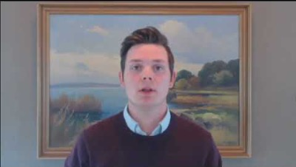
Vad är CareWare Nordic Presentationsdag?
AFFÄRSUTVECKLING
Presentationsdagarna är tematiserade nätverks- och kunskapsevenemang. Mikkel Svindt Fransgård är moderator på CareWare Nordic Presentation Days. I videon berättar han om bakgrunden till Presentationsdagarna, samt syfte och nytta för företag och kommuner.

Slide 10
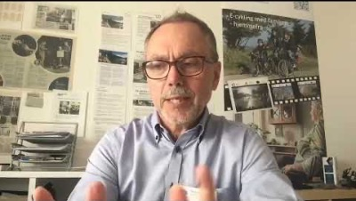
Presentationsdag
Affärsperspektiv
AFFÄRSUTVECKLING
Erik Johansen, direktör och grundare av 4M Video berättar om sitt intresse för och nytta av att delta i en Presentation Day.

Slide 11
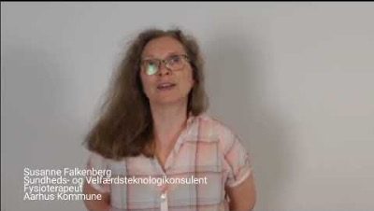
Presentationsdag
Deltagarperspektiv
AFFÄRSUTVECKLING
Susanne Falkenberg från Århus kommun har deltagit i flera Presentationsdagar och berättar i videon om sina fördelar som deltagare och varför innehållet i Presentationsdagar har professionell relevans i hennes arbete.

Slide 12
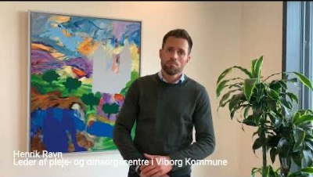
Presentationsdag Ledningsperspektiv
AFFÄRSUTVECKLING
Henrik Ravn är chef för vård- och omsorgscentraler i Viborgs kommun. I videon berättar Henrik om vikten av välfärdsteknik och att dela kunskap om detta i praktiken. Henrik har deltagit i CareWare Nordic Presentationdag om Framtidens samhälle i skuggan av en pandemi.

Slide 13

Halland Tech Week 2021 Digitala lösningar för vård i hemmet
AFFÄRSUTVECKLING
Ett digitalt evenemang där företag presenterar sina lösningar inom området digitala tjänster för vård i hemmet. Under evenemanget kommer vi att få lära oss mer om hur patienter och vårdgivare kan dra nytta av integrerade digitala tjänster i hemmet. Tjänster som används för att utbyta information, till exempel genom att patienterna själva monitorerar och följer upp sitt hälsotillstånd så att vårdgivaren får ett bättre beslutsunderlag.
Presentationen gav också tillfälle att fundera på hur den här sortens teknik kan hjälpa oss att utveckla framtidens vård och omsorg. Vi fick lyssna till korta företagspresentationer, erfarenheter av att använda digitala lösningar och Q&A med talarna. Vi hoppas att detta tillfälle kan ge inspiration till nya samarbeten och kontakter mellan företagen och deltagarna.
Denna presentation riktar sig främst till personer som jobbar med ledning, verksamhetsutveckling, upphandling och IT från region och kommun.

Slide 14
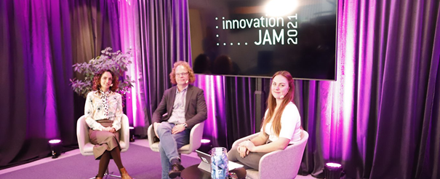
Innovation Jam – ett lyckat koncept även i digitalt format
AFFÄRSUTVECKLING
Leap for Life har länge anordnat Innovation Jam, ett lunchseminarium med intressanta talare, diskussioner och umgänge. Under våren 2021 genomförs Innovation Jam helt digitalt, något som hittills lockat många besökare och en variation av talare.
Under en timme får besökarna möjlighet att lyssna på samtal mellan talare och moderator samt diskutera dagens ämne i smågrupper. Ämnena som berörts under vårens fyra Innovation Jam har varierat – från grunderna inom AI till dansk välfärdsteknik och näringslivs-samarbeten. Gästerna har bland annat varit företagare, AI-experter, projektledare och koordinatorer. Trots olikheterna har alla Innovation Jam också haft något gemensamt: hälso- och sjukvård, och teknik.

Slide 15
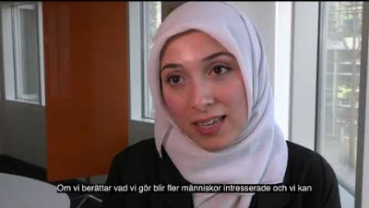
Bakteriers hemliga språk?
AFFÄRSUTVECKLING
Under 2019 genomfördes ett Innovation Jam vid Leap for Life där den danska forskaren Fatima AlZahra’a Alatraktchi (även TEDx-talaren) pratade om bakteriers hemliga språk och om hur hon kommersialiserat sin forskning. Hennes arbete med att förutsäga svåra bakteriella sjukdomar intresserade bland andra Högskolans egen forskare Slavomir Nowaczyk.

Slide 16
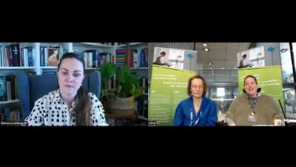
Innovation Jam 5:e maj 2022
AFFÄRSUTVECKLING
In the April 2022 Jam our guests were Anna Voss and Antoniett Vebel Pharao from CareWare Nordic Partner Teknologi i Praksis in Aarhus. They talked about how DokkX is a platform for user involvement and empowerment within welfare technology and how the citizens gain from it.

Slide 17
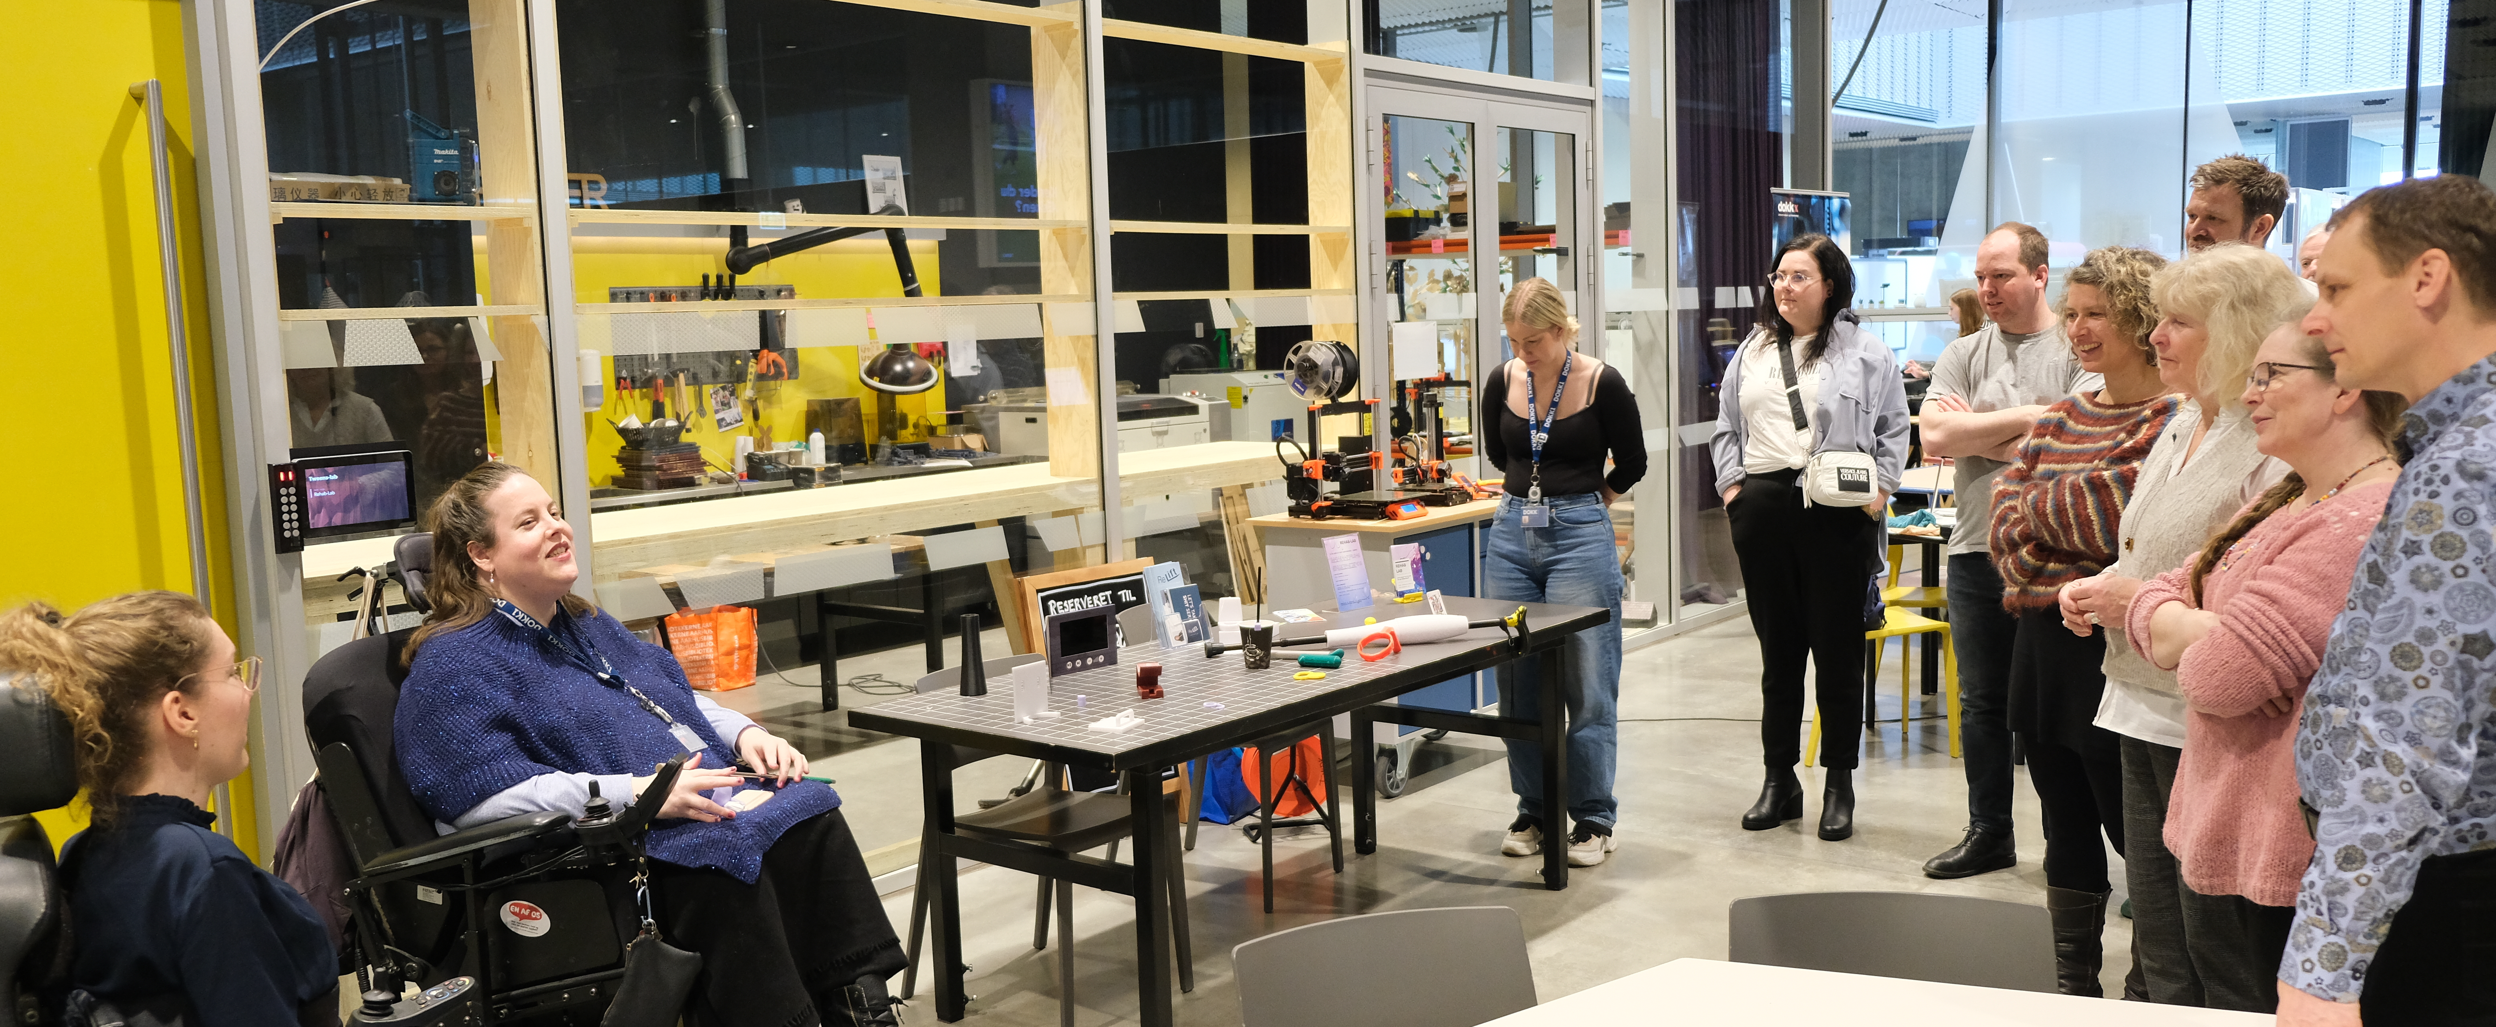
Användardriven innovation
3D-print aktiviteter inom hälsoområdet
ANÄNDARDRIVEN INNOVATION
Användarmedverkan genom 3D-printing har blivit en central samlingspunkt för parterna i CareWare Nordic. De har under flera år haft ett nära samarbete med företag och användare kring att testa och utveckla lösningar för att sprida 3D-utskrift på sjukhus såväl som i kommunal regi.
Medborgarna har haft möjlighet att utveckla lösningar som adresserar deras dagliga utmaningar, så att deras livskvalitet och självbehärskning har ökat. Samarbetet har lett till att parterna tillsammans med personal och medborgare letat i området efter cirka 200 olika behov och idéer. Utifrån detta har det arbetats med ca. 100 olika prototyper som har testats.
Teknik med stor potential
3D-printing är en effektiv teknik för att snabbt visualisera idéer till fysiska produkter, så att du kan avgöra om lösningen är värd att jobba på. Det är också en teknik som kan hjälpa till att övervinna de utmaningar som många innovationsprojekt möter: Hur går man från en bra idé till en lösning.
Det är starkt gynnsamt för innovationskulturen i en organisation, att man som idéhållare kan "se" att den idé man har kan manifestera sig. Detta leder undantagslöst till nya idéer - både av den typ som kan tryckas - men också idéer av mer processuell karaktär. Sett på det sättet är tekniken ett viktigt verktyg för användarinvolvering.

Slide 18
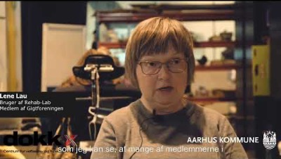
Rehab Lab Användardriven Innovation
ANÄNDARDRIVEN INNOVATION
Rehab Lab | 3D-printing av hjälpmedel är en öppen verkstad belägen på DOKK1 i Aarhus, där du kan få hjälp med att designa och 3D-printa ett specialanpassat hjälpmedel som inte redan finns på marknaden. Det kan vara allt från en liten individualiserad sugrörshållare till en skena.

Slide 19
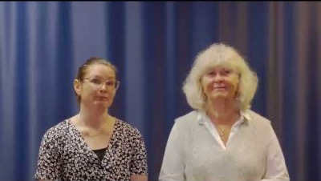
Kundresan i Varbergs kommun
ANÄNDARDRIVEN INNOVATION
Arbetspaketet Användardriven Innovation tar utgångspunkt i upplevda utmaningar och idéer hos personal och medborgare med efterföljande utveckling av lösningar i samarbete med relevanta företag/organisationer.
I arbetspaketet har vi bland annat arbetat med tjänstedesign för att kartlägga behoven och ta fram förslag på lösningar. I Varbergs kommun har vi arbetat med ett projekt för att undersöka vilka behov och önskemål som finns gällande kundresor hos nuvarande kunder, anhöriga och personal i Varbergs kommun.
Vi har haft gemensamma workshops där vi har delat med oss av den erfarenhet och kunskap samarbetspartnerna har kring kundresor och tagit tillvara på att vi har en offentlig, privat och pedagogisk vinkel att ta del av. Projektet har resulterat i en översiktlig kartläggning över nuvarande kundresor och utifrån denna finns en sammanställning på olika utvecklingsområden som Varbergs kommun skulle kunna arbeta med i framtiden. Även en visualisering av den bästa möjliga kundresan har tagits fram med tillhörande utvecklingsförslag utifrån kundens behov som vi valt att namnge som "den hållbara kundresan".

Slide 20
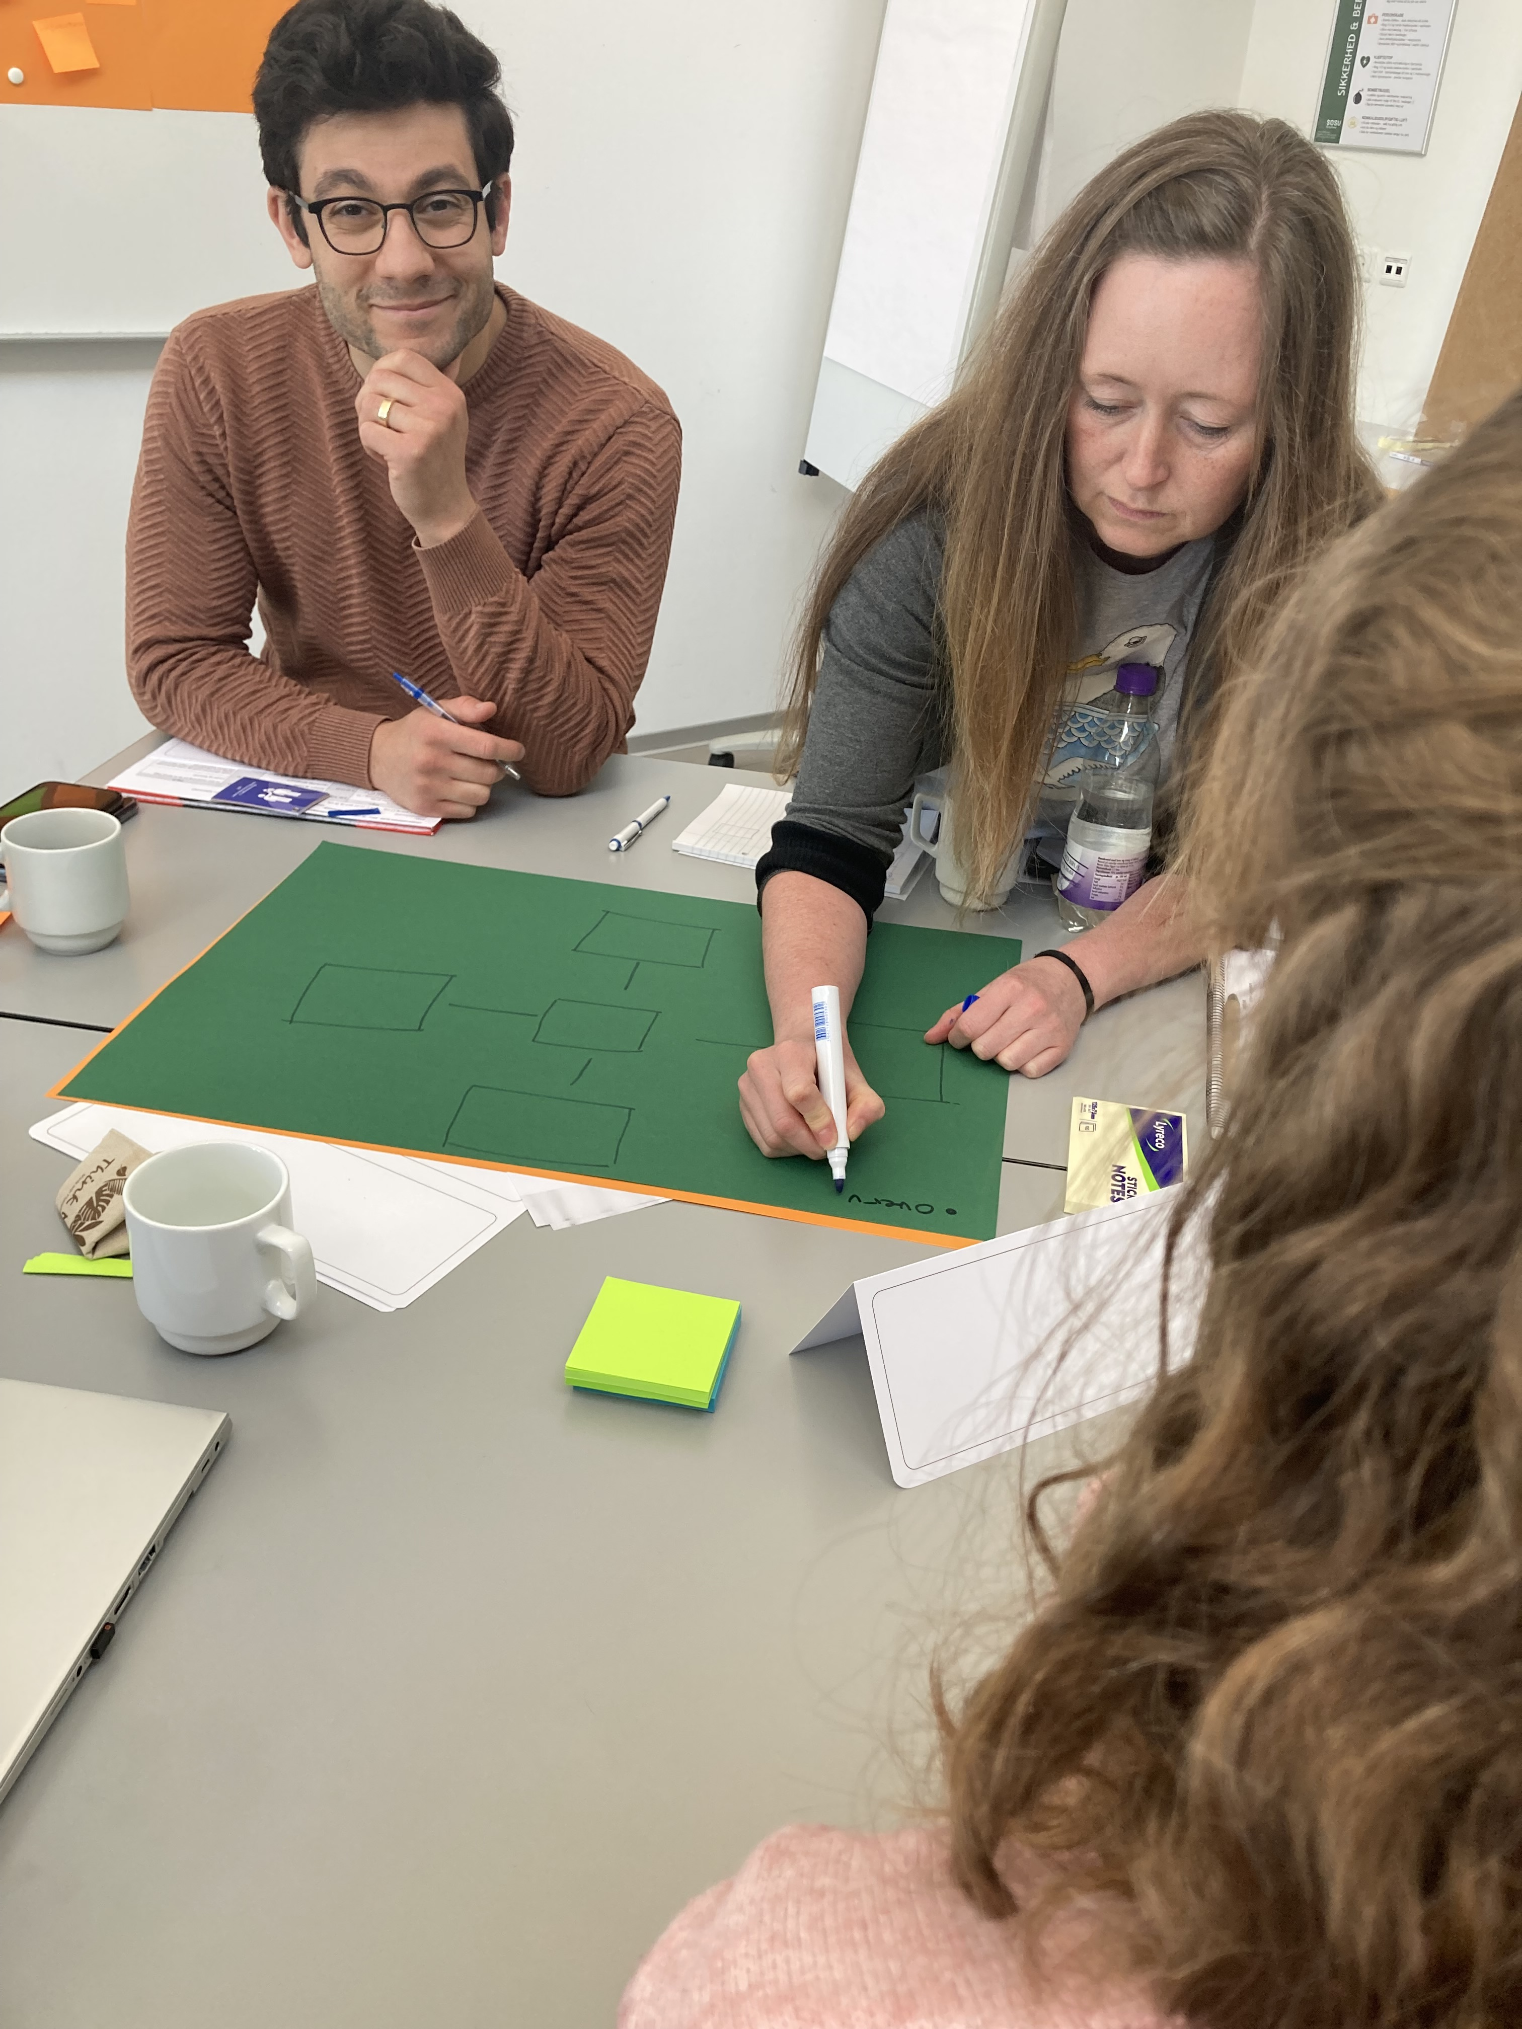
Kompetensutveckling
KOMPETENSUTVECKLING
SOSU Östjylland, Varbergs kommun, Teknik i praktiken, TUCV och Århus kommun har genom erfarenhetsutbyte och utveckling av kompetensgivande aktiviteter riktat in sig på medarbetare inom hälsopraktik och SOSU-studenter, rustat anställda och studenter till mötet med teknikerna i sjukvårdsarbetet
Tidigt i processen såg parterna ett behov av att kvalificera och formalisera samarbetet mellan utbildning och praktik och att fokusera på lärandeprocessen kring interaktion mellan medborgare, medarbetare/studenter och teknik. Det har vi gjort genom att bl.a. att utveckla och hålla gemensamma workshops/temadagar för personal från praktik- och strategisk personal i DK och SE samt SOSU-lärare i DK, där gemensamma utmaningar kring användandet av välfärdsteknik identifierades och sedan arbetades med hur lärandeprocessen kan bidra till mer framgångsrik implementering. Genom detta får såväl chefer och medarbetare som lärare (och därmed deras elever) ökad kunskap om och förståelse för hur välfärdsteknologi används i praktiken.
Alla 90 välfärdsteknikpionjärer i Århus kommun har fått en 3-dagars kompetensutvecklingskurs utvecklad i projektet utifrån partnernas erfarenheter.
Undervisningen bygger bl.a. verktyg från Århus kommuns implementeringsguide (LIV) och Tjänstedesign, som är Varbergs metod för att kompetensutveckla medarbetarna i kommunen. Kundtjänst i Varbergs kommun bidragit med nya perspektiv på samarbetet mellan läroanstalt och kommun, och har bidragit till att fokusera på medborgarperspektivet. Dessutom har ett stort antal företag varit involverade i undervisningen genom Springboard-konceptet.
Projektets erfarenheter har delats med SOSU-skolor i hela Danmark och CareWare Nordic har varit en bidragande orsak till etableringen av en ny Digitech-linje på Social- och hälsovårdsassistentkursen med start i september 2022.

Slide 21
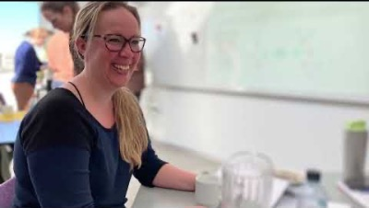
De välfärdsteknologiska pionjärerna i Århus
KOMPETENSUTVECKLING
De välfärdstekniska pionjärerna i Århus kommun har en nyckelfunktion när kommunen implementerar ny teknik. Pionjärerna ska bistå cheferna med att se till att välfärdsteknik är på agendan och att nyanställda fortlöpande utbildas i välfärdsteknik. Pionjärerna ska stödja, handleda och dokumentera arbetet med välfärdsteknik. Samtidigt fungerar de som en länk till leverantörerna och de tekniska servicemedarbetarna. Pionjärerna var i CW Nordics regi på en 3-dagars kompetenskurs med fokus på olika ämnen som behovsidentifiering, etiska dilemman och innovation.

Slide 22
Om du vill veta mer
Fler filmer finns att se på vår youtube-kanal Eller gå in på vår webbplats för att läsa mer.
Om du är intresserad av att lära dig mer om eller delta i:
Springboards kan du kontakta TUCV Test- og Udviklingscenter for Velfærdsteknologi (tucv.dk) och Teknologi i Praksis Præsentationsdage (careware.dk) i Danmark eller Leap for Life Möjligheter - Leap for Life i Sverige.
Presentationsdag kan du kontakta Teknologi i Praksis.
Innovation Jam kan du kontakta Leap for Life
Undervisningskurser i välfärdsteknik för studenter och anställda kan kontakta Århus kommun LIV implementeringsguide (aarhus.dk)

Slide 23








